Slide 1
Embeddings介紹
Notes:
https://www.techbang.com/posts/44430-three-laws-of-robotics-is-too-simple-google-ceo-made-ai-ten-principles

Slide 2
表徵學習
Representation Learning
用位元映射資料的方式資料量太大
例如1024x1024xRGB的圖片的可能性有256^{3x1024x1024}
這個值不可能表示出來，因此要轉到新的座標上

Slide 3
Embedding介紹
世間萬物本身遵守著數學及物理定律
在人類出現前，就已經存在，大部分和人類無關
和人類的活動的知識的規則有關
但人類的活動(物理及心理)也是遵守物理及數學定理(有些定理可能人類還沒發現)
這些定理所組成的現象，本來就可以用各種方式表示(或表徵)

Slide 4
以恒星為例子
「恒星」這個東西，早就出現在時光中了，有100億年歷史，早在人類出現前
「恒星」這個「東西」，就有很多不同表達方式，如中文的「恒星」，英文的「Star」、法文的「Étoile」韓文的「항성」……但指的是同一個東西
也可用「光子」排列組合的「快照」來表示這個東西
如照片或射入眼中的光子

Slide 5
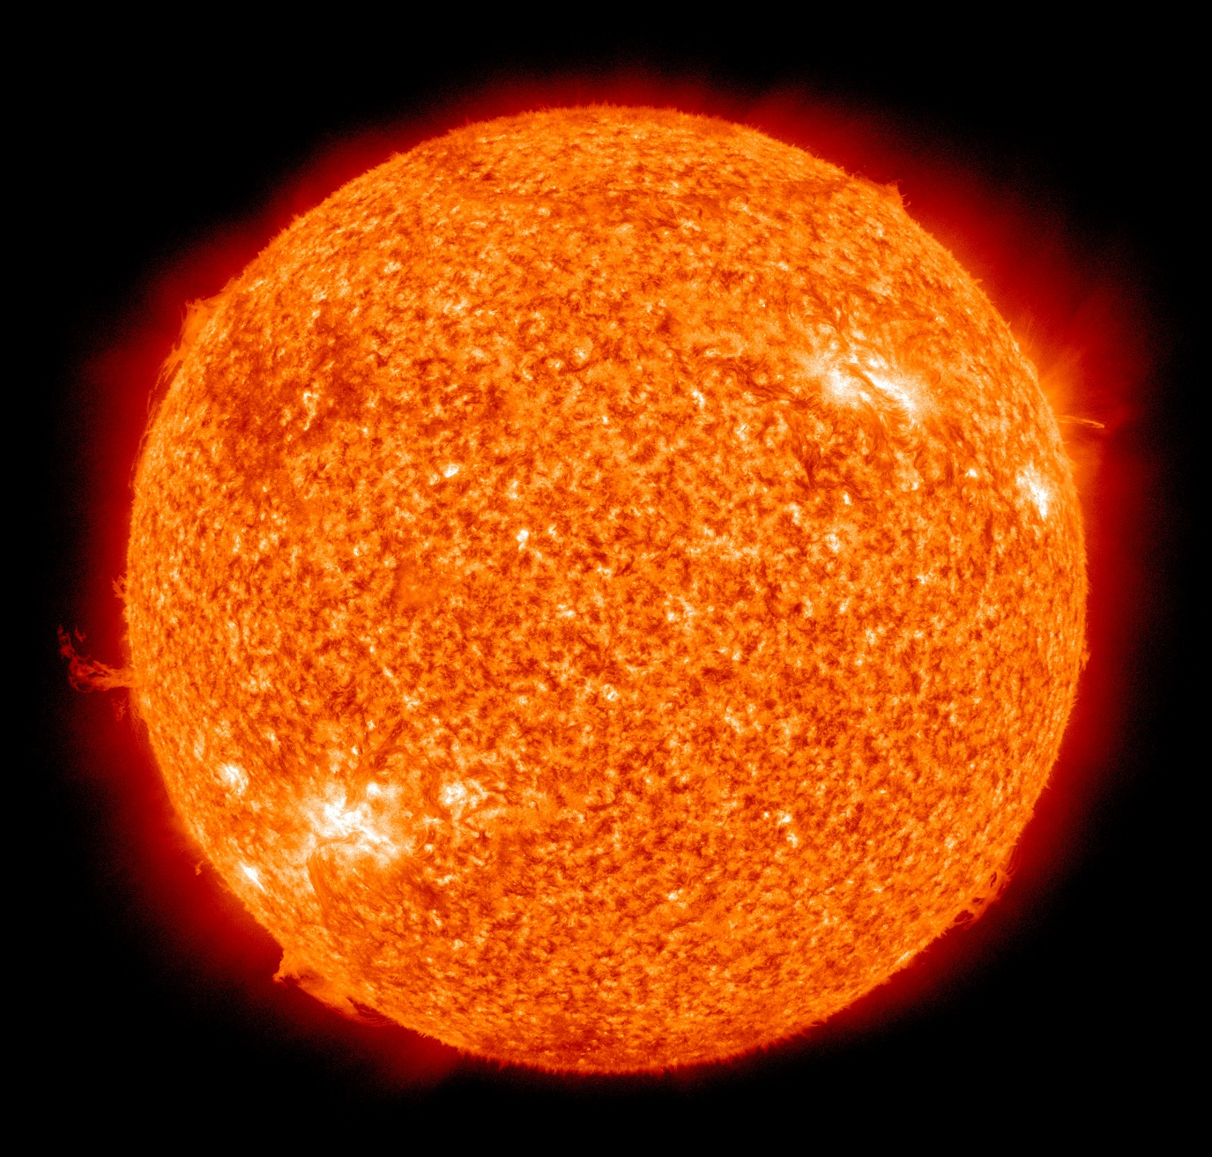
以恒星為例子

Slide 6
用一個通用方式表達
你可以用語言或照片描述恒星(可見)
你可以用語言描述香水或直接聞(可聞)
你可以用語言或皮膚表達溫度(可觸)
你可以用語言或耳朵描述音樂(可聽)
你如何描述WIFI？
你如何描述愛？
和電腦溝通，如何表達給電腦知道我們想要描述的事物？
電腦只看得懂0和1

Slide 7
用一個通用方式表達
表達某件事物的方式，千百萬種，但如果說到宇宙間最通用的表達方式，就是「數學」
數學也是電腦唯一能看懂的語言
如果有一種數學的表達方式，能表示出全世界的各種東西，並且能用較「緊密」的方式來對應萬物之間的關係
試著用高維的稠密向量來表達，這個表達空間估且稱Truth Vector Space

Slide 8
向量空間的對應
人類的知識有限
利用人類有史以來所有產生的知識，建立成一個Human Knowledge Vector Space，表達成高維度的稠密向量空間
這個HKVS是人類所有知識(有限)
也這個向量空間一定是Truth Vector Space的子集合

Slide 9
Embedding介紹
人類所有知識，不管來源於文字、影片、視訊、聲音等，在這個HKVS中都可以「對應」到一個向量空間
因此我們說這個向量空間，就是將資料「embed」到向量空間中
因此這個向量空間稱Embedding
是人類知識和數學向量「對應」的關係
感覺像是把人類知識「嵌入」另一個空間的概念
所以Truth Vector Space也就是一個嵌入

Slide 10


Slide 11
向量空間介紹
目前人類知識的Embedding，大部分來自文字
隨著數位時代的演進，目前大部分的資料來源是文字、影像，視訊、聲音等可完全數位化的資料
但是用高維稠密空間的表達方式，才是最方便且通用的方式
在Embedding中，最重要的參數就是「特徵」，也就是這個向量空間的維度

Slide 12
向量空間介紹
在Embedding中，最重要的參數就是「特徵」，也就是這個向量空間的維度
每一個特徵代表一個「方面」
這個特徵不需要由人工制定，只要給他一個維度數值
模型會利用不同的方式來學習這些特徵的值

Slide 13
將文字對應到向量空間
目前的語言模型，最重要的部分就是把文字(詞、句、段、章、書)對應到詞向量空間中
越大型的語言，對應的越完整
詞向量的應用很早，現在的搜尋引擎早就不用keyword search，大約在5年前就
開始使用word embedding來尋找了
將所有google的資料(文圖影音)都轉成embedding

Slide 14
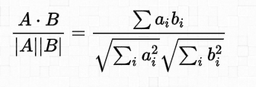
將文字對應到向量空間
將所有google的資料(文圖影音)都轉成embedding，建立成embedding資料庫
將你輸入的資料也轉成embedding
把你輸入資料的embedding丟去他的資料庫進行比對
夾角越接近，越相似，再傳回排序結果

Slide 15
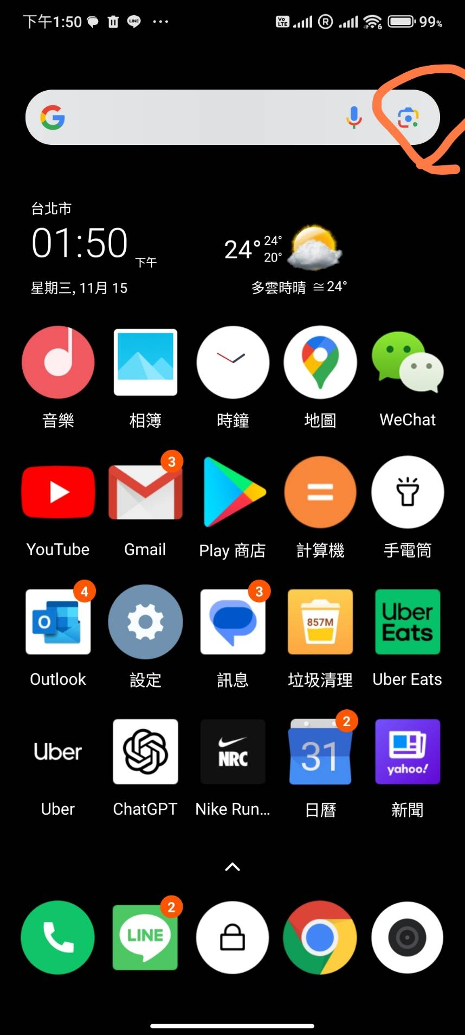

Slide 16
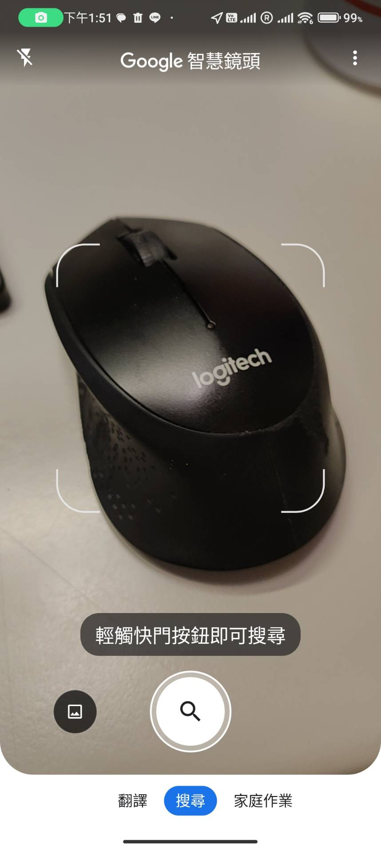

Slide 17
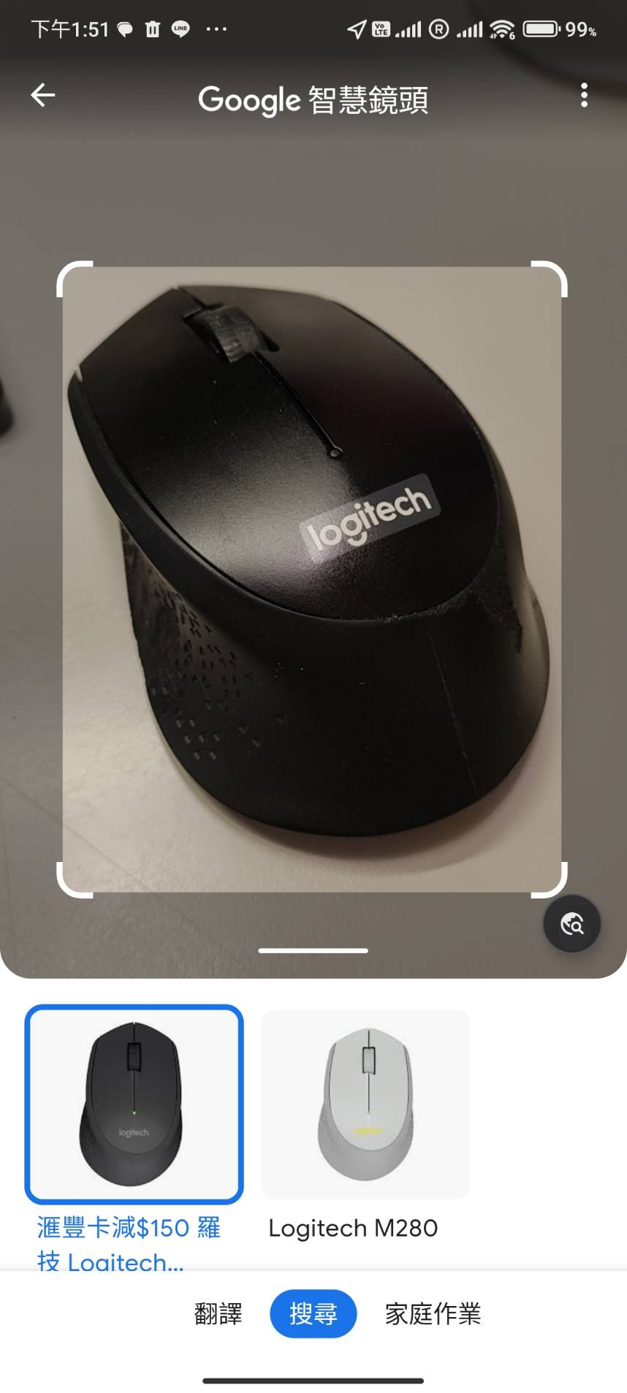

Slide 18
